Slide 1
电磁学复习题---计算题集

Slide 2





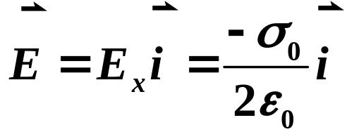
1.一“无限长”园柱面，其电荷面密度为：
σ=σ₀cosφ，
式中φ为半径R与x轴所夹的角，
试求园柱轴线上一点的场强。

Slide 3
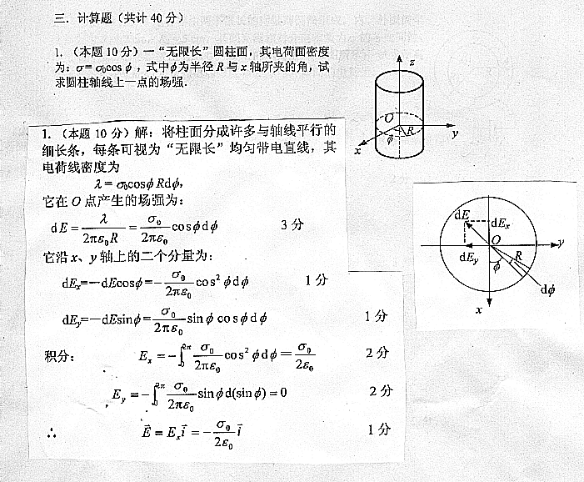

Slide 4




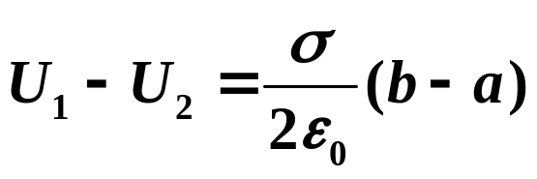
2.厚度为d的“无限大”均匀带电导体板两表面单位面积上电荷之和为σ。试求图示离左板面距离为a的一点与离右板面距离为b的一点之间的电势差。
1
2

Slide 5
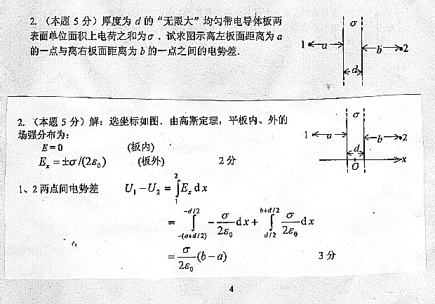

Slide 6




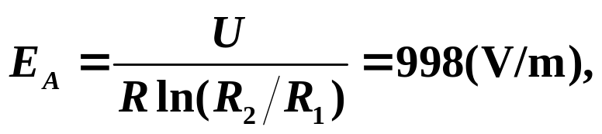
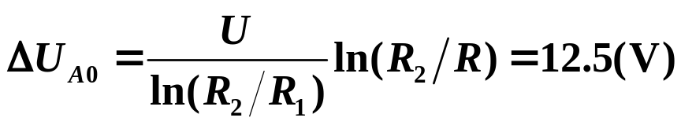
3.一电容器由两个很长的同轴薄园筒组成，内、外园筒半径分别为R₁=2cm，R₂=5cm.其间充满相对介电常数为的各向同性、均匀电介质。电容器接在电压U=32V的电源上，如图所示。试求距离轴线R=3.5cm处的A点的电场强度和A点与外筒间的电势差。

Slide 7
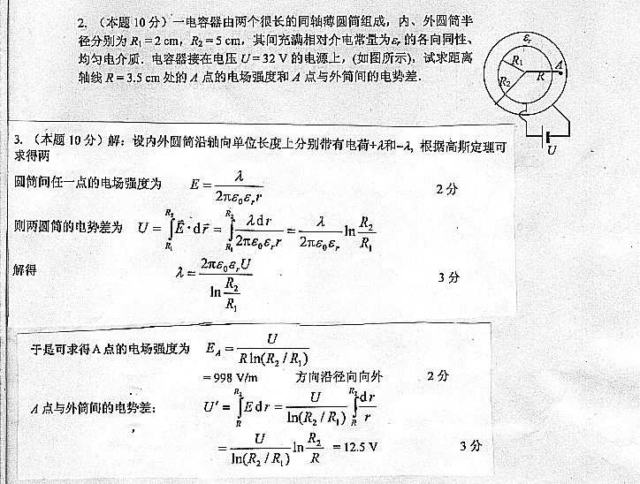

Slide 8


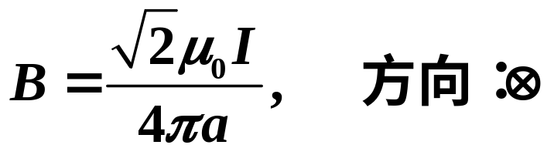
4.一无限长载有电流I的直导线在一处折成直
角，P点位于导线所在平面内，距一条折线的延
长线和另一条导线的距离都为a，知图。
求P点的磁感强度B 。

Slide 9
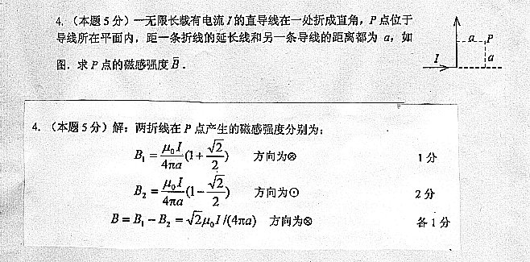

Slide 10
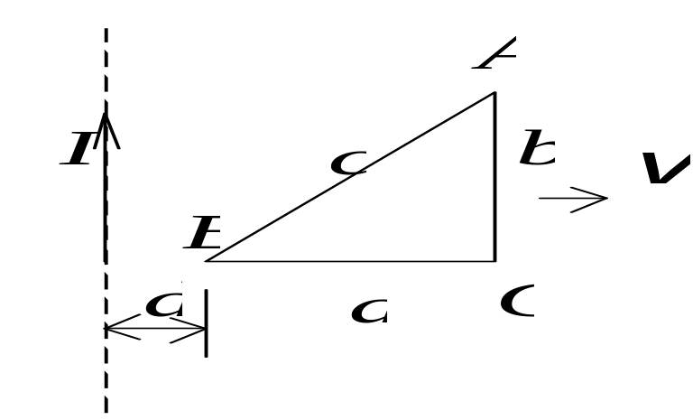
5. 无限长直导线，通以常定电流I．有一与之共面的直角三角形线圈ABC．已知AC边长为b，且与长直导线平行，BC边长为a．若线圈以垂直于导线方向的速度向右平移，当B点与长直导线的距离为d时，求线圈ABC内的感应电动势的大小和感应电动势的方向．

Slide 11
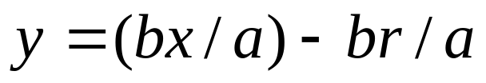
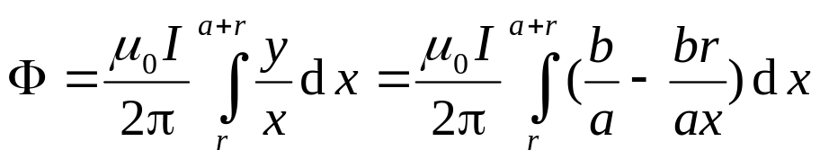
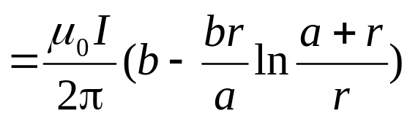
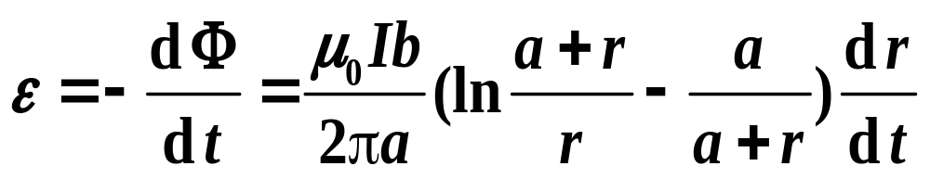
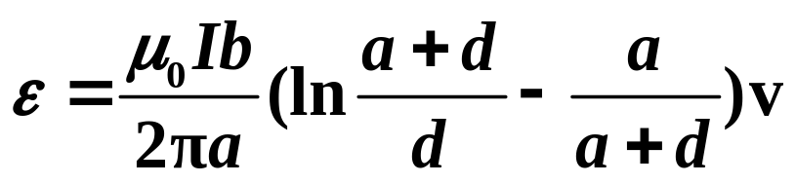
5. （本题10分）解：建立坐标系，长直导线为y轴，BC边为x轴，原点在长直导线上，则斜边的方程为
式中r是t时刻B点与长直导线的距离．三角形中磁通量
6分
3分
当r =d时，
方向：ACBA(即顺时针) 1分

